Slide 1
Политическое учение Томаса Мора и его книга «Золотая книжечка, столь же полезная, сколь и забавная о наилучшем устройстве государства и о новом острове Утопия»

Slide 2
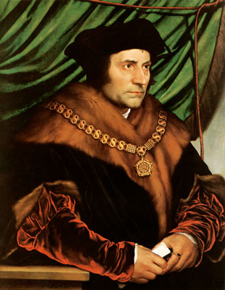
Томас Мор (1478—1535)
Родился в Лондоне 7 февраля 1478 года в семье известного юриста
Местом, где Мор получал первоначальное образование, стала грамматическая школа св. Антония. Получив в течение 1490-1494 гг. образование в Оксфорде, продолжил обучение: отец настоял, чтобы сын углубился в изучение юридических наук в лондонских правоведческих школах.
В 1502 г. Мор начинает работать адвокатом и преподавать право, а в 1504 г. его избирают в парламент.
В 1518 г. Мор поступает на службу к Генриху VIII. В начале 20-х годов поддерживает его в полемике с Лютером и, пользуясь его расположением, в 1529 г. принимает высшую должность - лорда-канцлера.
В 1532 г. Томас Мор сложил с себя полномочия лорда-канцлера .В 1534 г. его посадили в Тауэр, а 6 июля 1535 г. казнили в Лондоне.
В XIX в. католическая Церковь причислила его клику блаженных, в XX в. - к лику святых. Однако Томас Мор вошел в национальную и мировую историю, в первую очередь, как гуманист, мыслитель и выдающийся писатель.

Slide 3
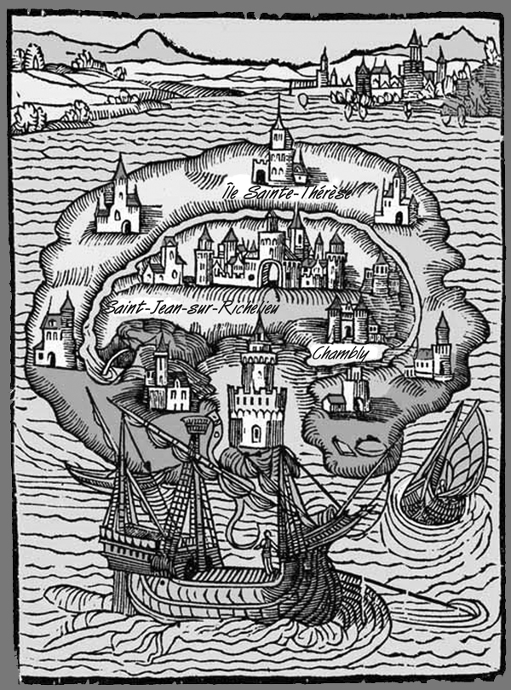
Схема острова утопийцев

Slide 4
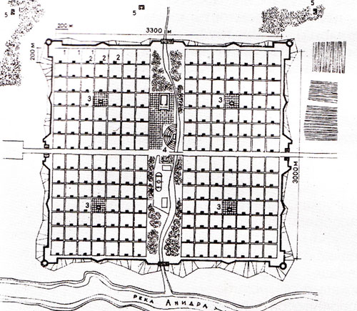
Схема города Амаурота

Slide 5
Система государственного управления утопией
Утопия-федерация из 54 городов. Управление городами базируется на выборных началах.
Каждые 30 семейств ежегодно избирают должностное лицо, именуемое на старом языке сифогрантом, а на новом — филархом.
Во главе 10 филархов стоит транибор (протофиларх)
200 филархов выбирают из четырёх кандидатов, представленных народом, одного князя

Slide 6

Законодательство
«Все законы издаются только ради того, чтобы напоминать каждому о его обязанностях»
У утопийцев очень мало законов. Они считают, что всякий человек-законовед

Slide 7
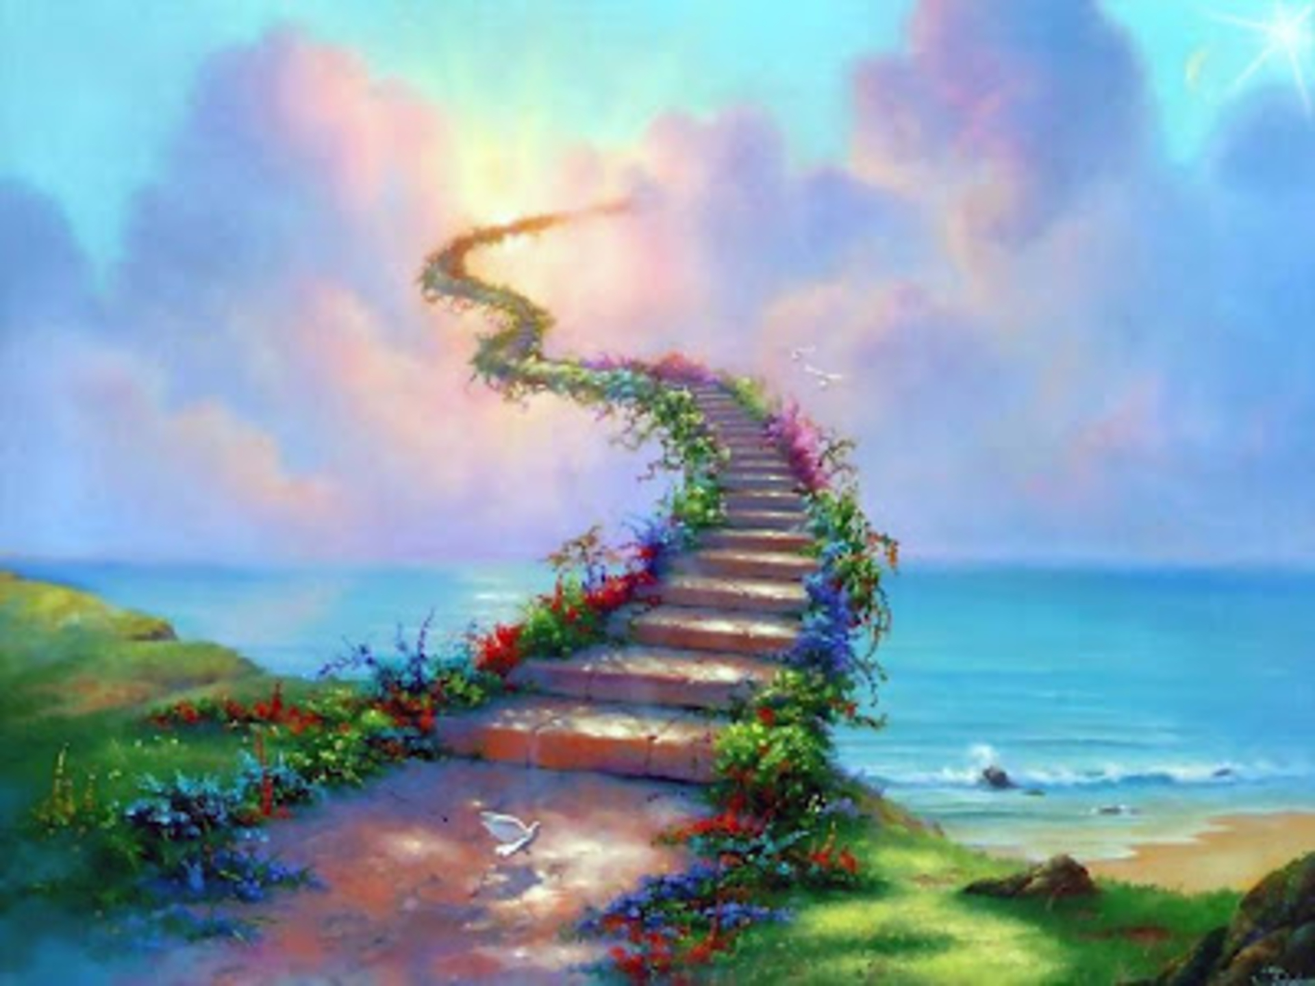
Религия
В Утопии граждане свободно выбирают любую религию. Никто не имеет права пытаться насильственно обращать другого в свою веру или унижать иноверца. Большинство верит в единого бога, называют его Митрою.

Slide 8
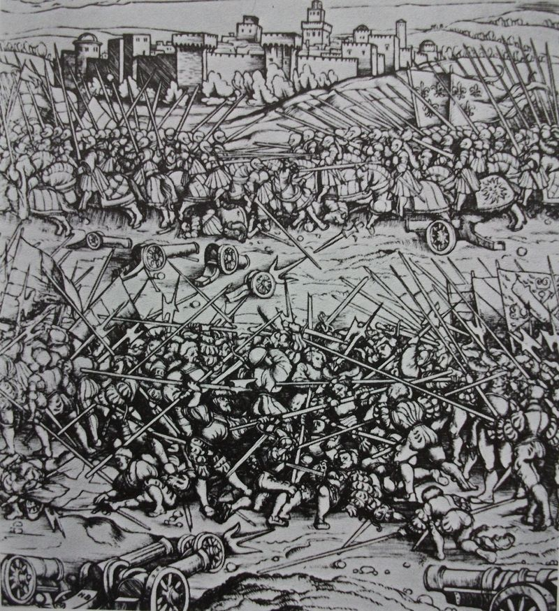
Война
Утопийцы считают войну зверством. Однако, не желая в случае необходимости обнаружить свою неспособность к ней, они постоянно упражняются в военных науках.
Для победы, прежде всего, используют хитрость, подкуп приближённых государя-врага и так далее. Если этот метод не помогает, они делают ставку на военные сражения.

Slide 9
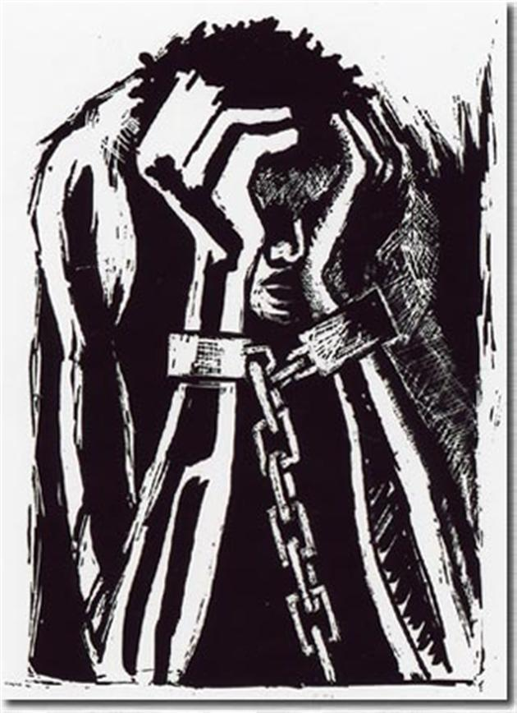
Рабство
Утопийпы не считают рабами ни военнопленных, кроме тех, кого они взяли сами в бою с ними, ни детей рабов, ни, наконец, находящихся в рабстве у других народов, кого можно было бы купить. Но они обращают в рабство своего гражданина за позорное деяние или тех, кто у чужих народов был обречен на казнь за совершенное им преступление.
Иной род рабов получается тогда, когда какой-либо трудолюбивый и бедный батрак из другого народа предпочитает пойти в рабство к утопийцам добровольно.

Slide 10
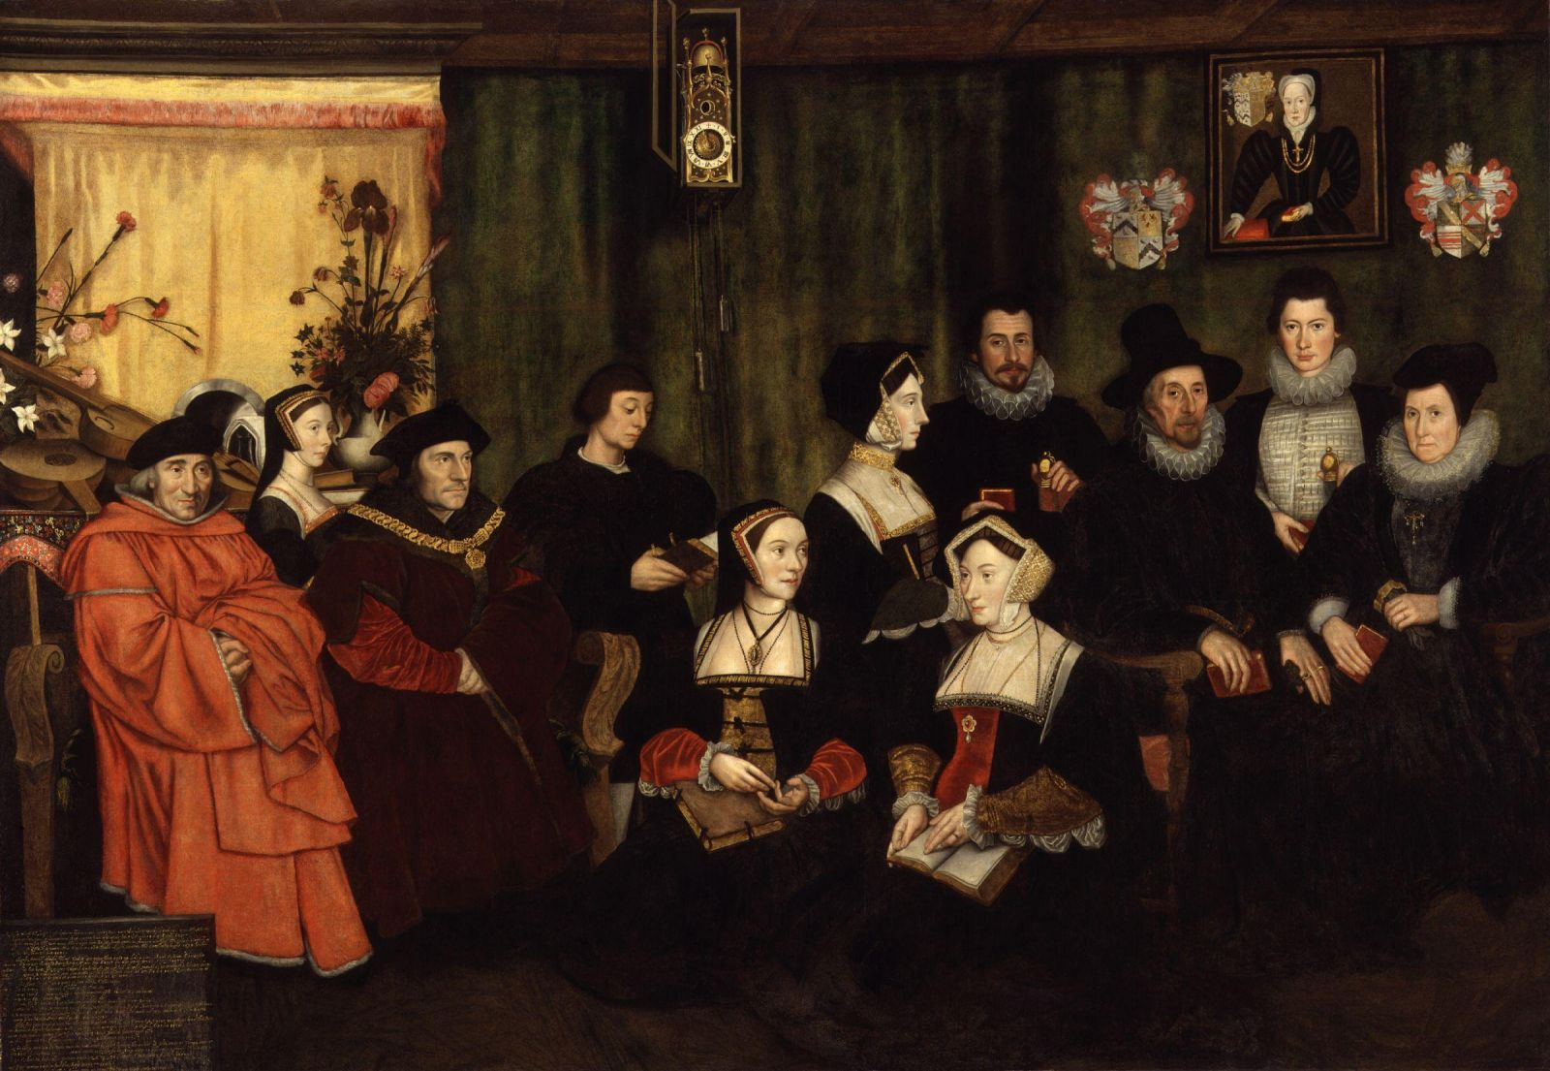
Семья
Семья у утопийцев формируется не только по принципу родства, но и по принадлежности к ремеслу.
Отношения в семье строго патриархальные

Slide 11
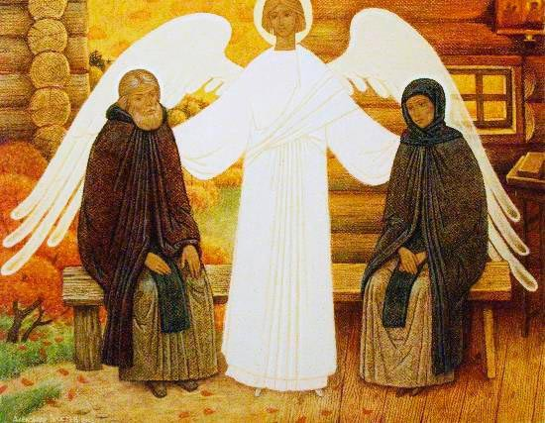
Брак
Женщина вступает в брак не раньше восемнадцати лет, а мужчина — когда ему исполнится на четыре года больше.
Прелюбодеяние до брака строго запрещено.
Брак у утопийцев расторгается редко, не иначе как смертью, исключая случаи прелюбодеяния или нестерпимо тяжелого характера.

